Slide 1
ЗАКОН МОСКОВСКОЙ ОБЛАСТИ
"О мерах по предупреждению причинения
вреда здоровью и развитию несовершеннолетних
в Московской области"
принят постановлением Московской областной Думы от 26 ноября 2009 г. N 14/98-П

Slide 2
4 декабря 2009 года Губернатор Московской области Борис Громов подписал областной закон №148/2009-ОЗ «О мерах по предупреждению причинения вреда здоровью и развитию несовершеннолетних в Московской области»
21 декабря 2009 г.
закон вступил в силу

Slide 3
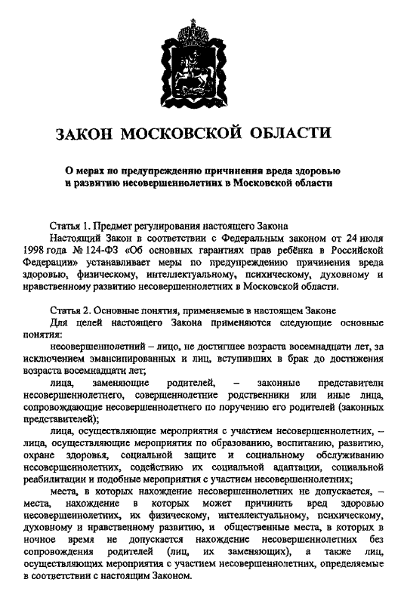
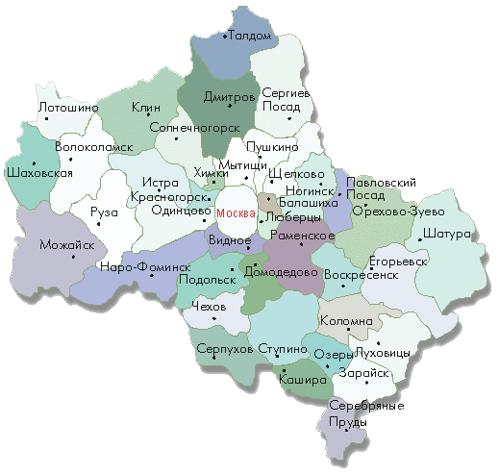
Московская область

Slide 4
Этот закон разработан и принят
в соответствии с федеральным
законодательством, согласно
которому субъекты Российской
Федерации получили полномочия
ограничивать пребывание
несовершеннолетних в общественных
местах в ночное время

Slide 5
Извлечение из Закона Московской области
Под ограничения по времени попадают все, кому не исполнилось 18 лет, но с одним нюансом: дети и подростки, не достигшие 16 лет, не должны появляться в общественных местах (к которым относятся стадионы, парки, скверы, общественный транспорт, интернет-кафе и продуктовые магазины) с 22 до 6 часов.
В период с 1 мая по 31 августа «вольное» время для них увеличено на 1 час, и домой можно возвращаться не позже 23 часов. Это же ограничение по времени (необходимость находиться дома с 23.00 до 6.00) касается молодых людей в возрасте от 16 до 18 лет в течение всего года.

Slide 6
Согласно закону, несовершеннолетний может и «припоздниться», но — если его сопровождают родители, опекуны, совершеннолетние родственники, учителя или воспитатели (последние в законе определяются как лица, осуществляющие мероприятия с участием несовершеннолетних). Не распространяется действие закона на несовершеннолетних, состоящих в браке и эмансипированных.

Slide 7
ЗАПРЕЩЕНО пребывание несовершеннолетних в любое время суток в местах, которые предназначены для реализации товаров только сексуального характера, в пивных ресторанах, винных барах, пивных барах, рюмочных и в других местах, которые предназначены для реализации только алкогольной продукции, пива и напитков, изготавливаемых на его основе.
Нарушение Закона влечет административную ответственность: Родителям (лицам, их заменяющих) предупреждение или штраф в размере от 500 до 1000 рублей, повторно – от 3000 до 5000 рублей. Юридическим лицам - штраф в размере от 10000 до 20000 рублей, повторно – от 20000 до 30000 рублей.

Slide 8
О фактах пребывания несовершеннолетних в местах,
в которых их нахождение не допускается, сообщайте по телефону 02 или по круглосуточному пейджеру
600-10-55 для абонента 15055 «Дети в беде»,
по телефонам «горячей линии» Комиссии по делам
несовершеннолетних и защите их прав при Губернаторе Московской области
8-903-100-49-09, 8-903-719-13-73.

